Slide 1
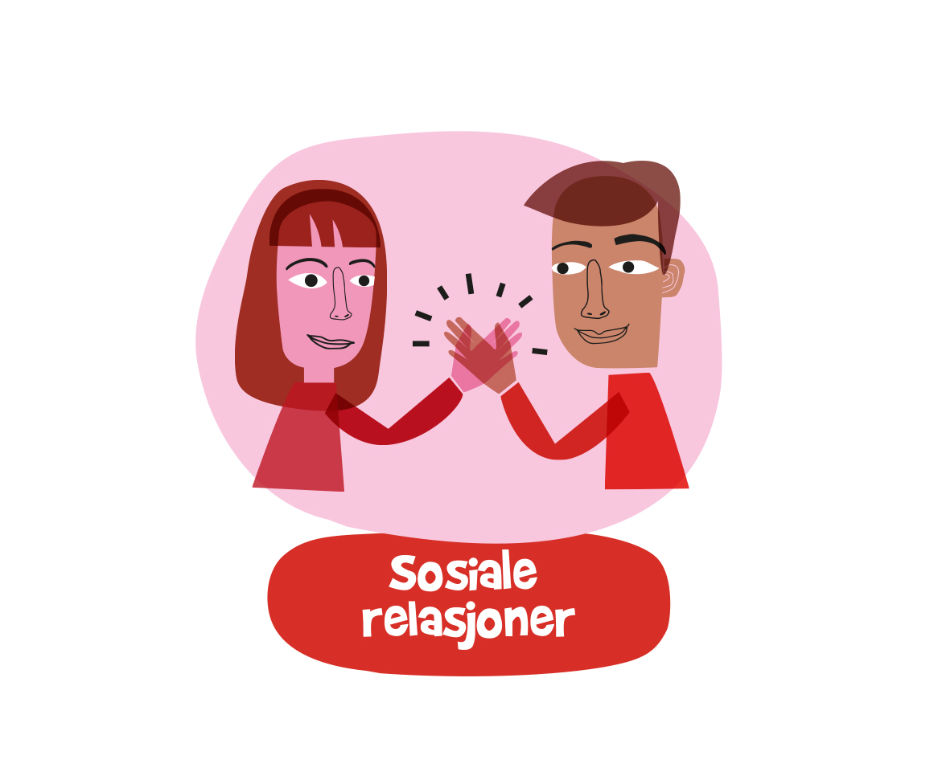
Sosiale relasjoner
Time 2: Sosial støtte
©Læringsmiljøsenteret

Slide 2
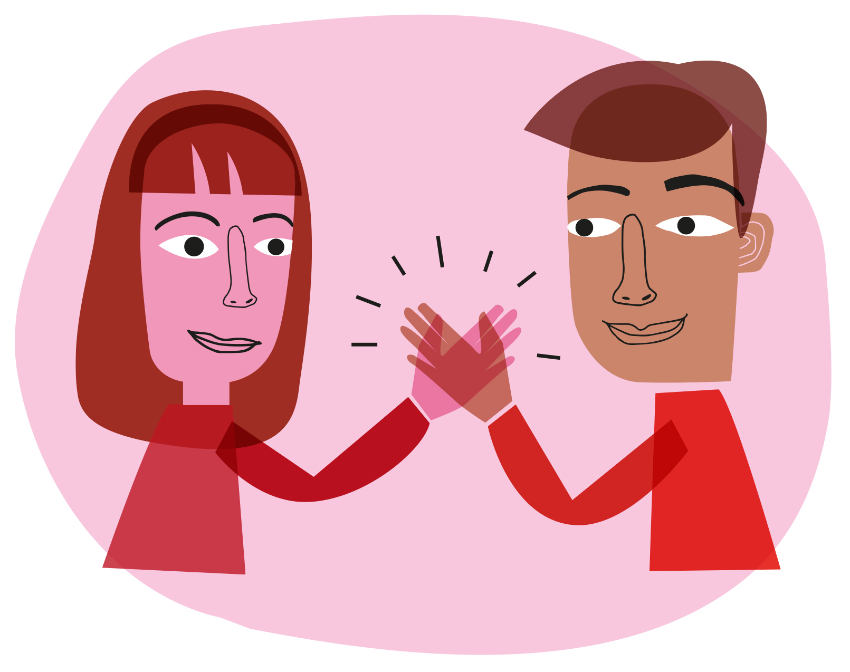
Timens tema
Til denne timen:
Har dere blitt mer bevisst hvem som er i deres nettverk?
Hva er budskapet i Atlars’ sang «Takk for at du e deg»?
Tema for timen: Hvorfor sosial støtte er viktig og hvordan be om hjelp ved behov
©Læringsmiljøsenteret

Slide 3
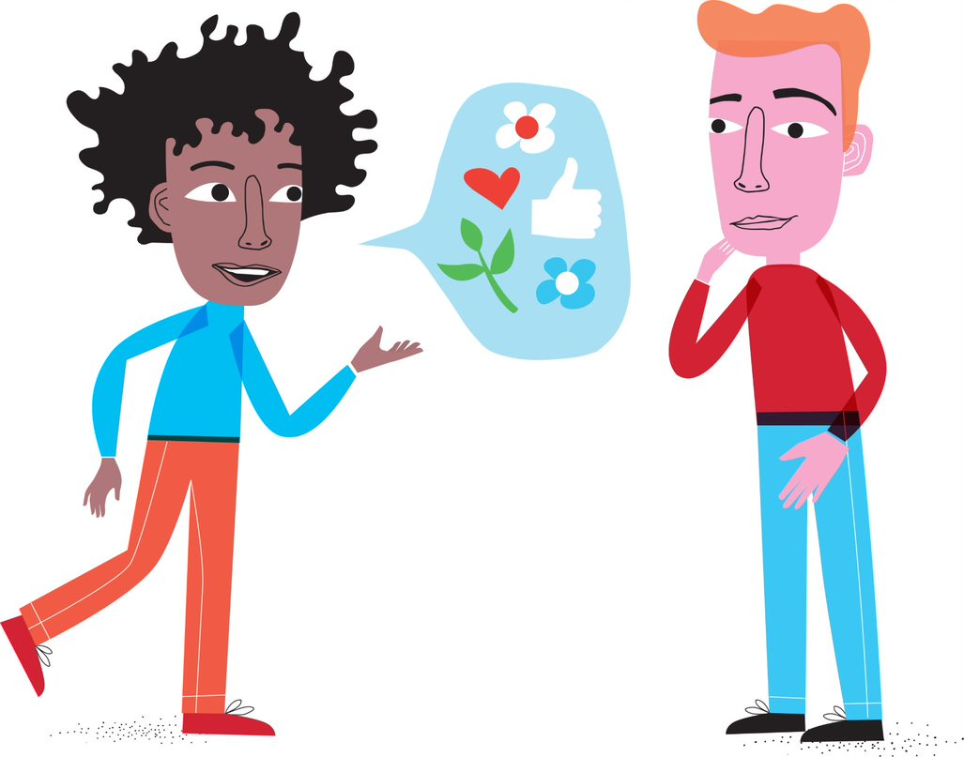
Si noe fint til hverandre
©Læringsmiljøsenteret

Slide 4
Sosial støtte
Hva er sosial støtte?
Hvorfor det er viktig?
Oppgave:
Gi to eksempler på når det kan være nødvendig å søke sosial støtte
©Læringsmiljøsenteret

Slide 5
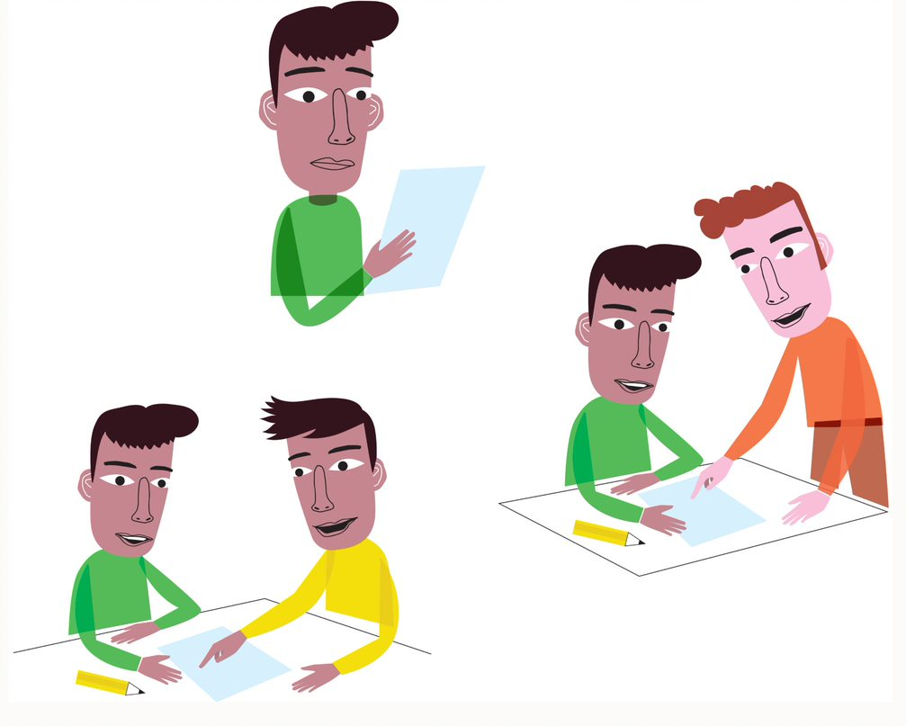
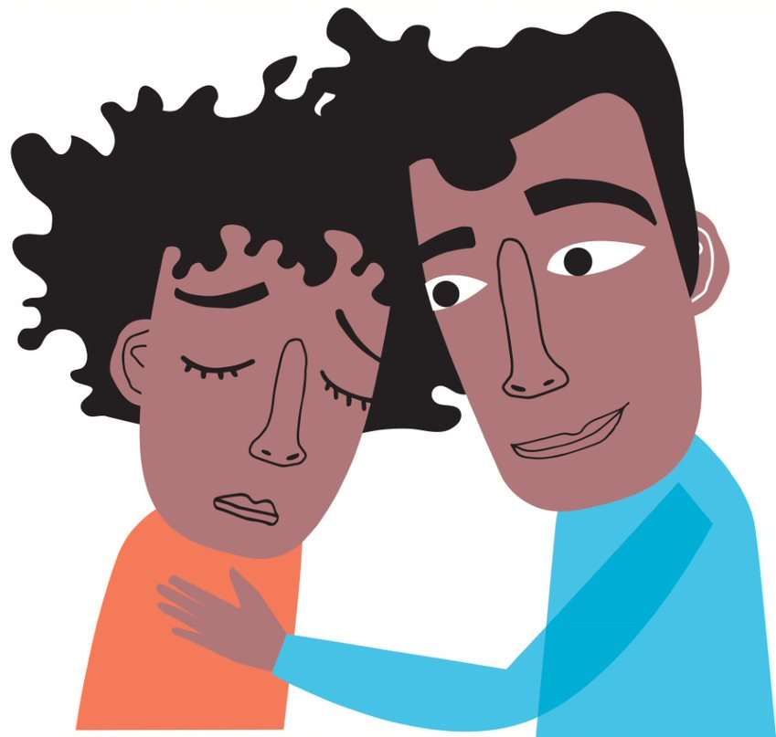
Sosial støtte – to typer støtte
Praktisk støtte
Emosjonell støtte
©Læringsmiljøsenteret

Slide 6
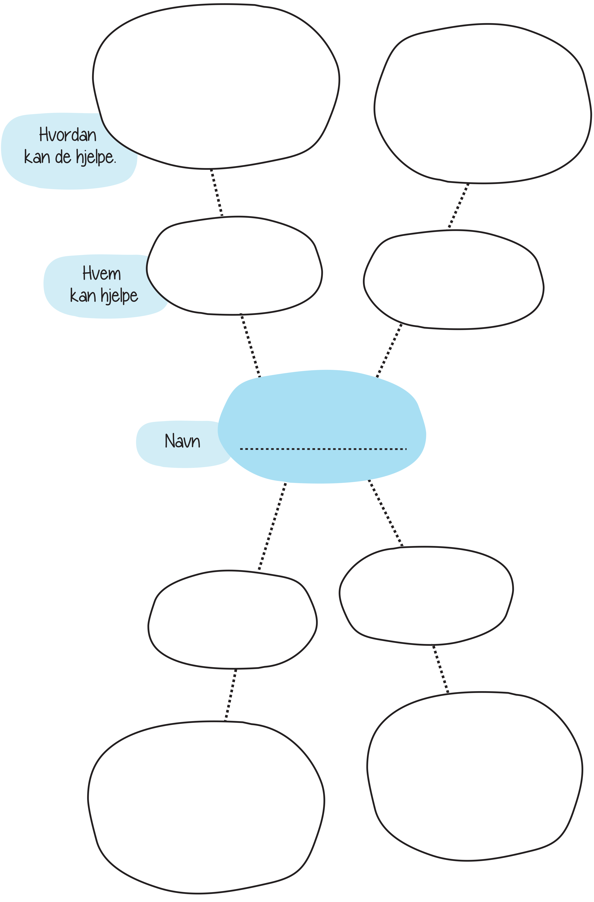
Sosial støtte i ditt nettverk
Hvem kan gi deg støtte og hjelp med dette problemet?
Sett et kryss ved disse navnene i relasjonskartet.
Kommer du på andre personer som kan hjelpe deg?
Skriv da disse navnene inn i relasjonskartet.
Hvem kan gi deg praktisk støtte?
Sett en P (for praktisk) utenfor det navnet.
Hva kan denne praktiske støtten bestå av?
Skriv et eksempel ved dette navnet.
Hvem kan gi deg emosjonell støtte?
Sett en E (for emosjonell) utenfor det navnet
Hva kan denne emosjonelle støtten være?
Skriv et eksempel ved dette navnet.
©Læringsmiljøsenteret

Slide 7
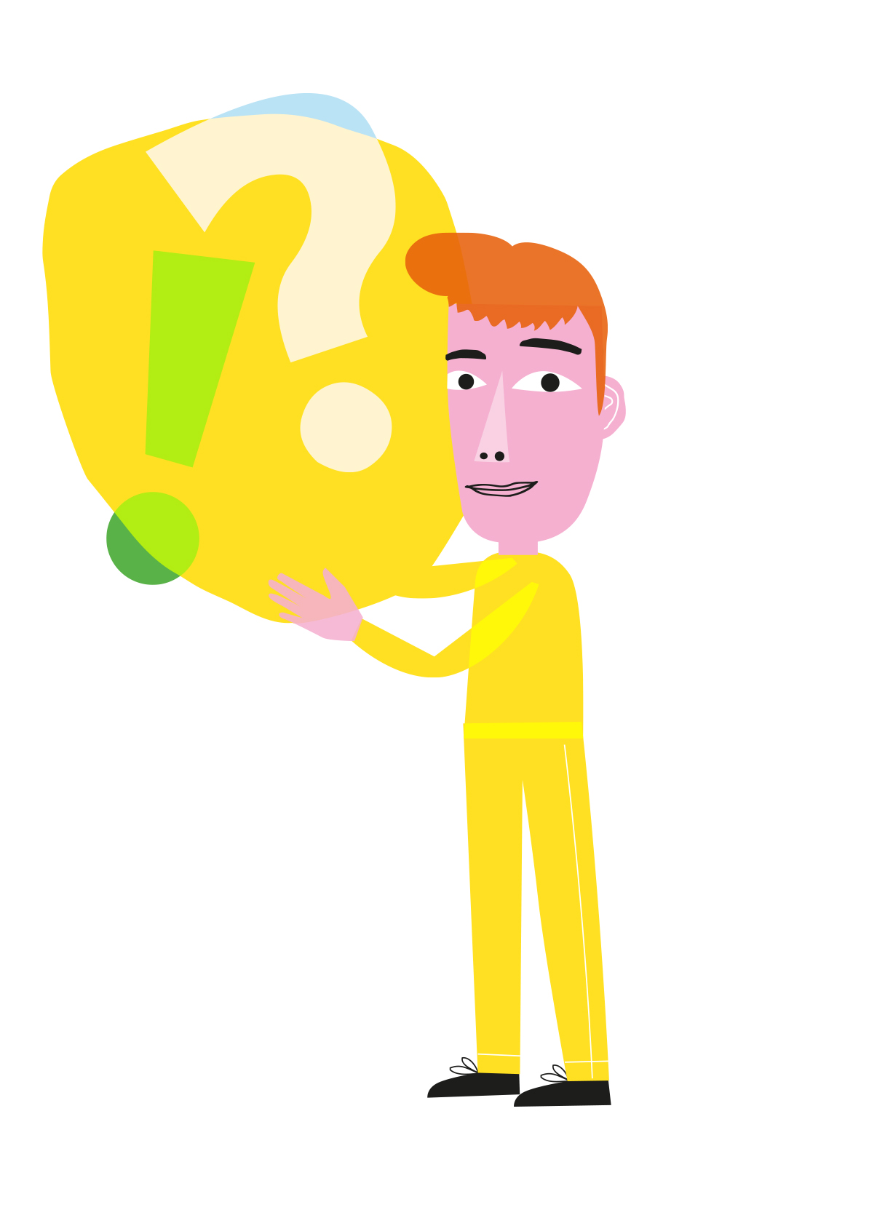
Oppgaver til neste gang
Tenk gjennom:
Hvem kan du søke støtte hos?
Hvilken praktisk støtte kan du søke?
Hvilken emosjonell støtte kan du søke?
©Læringsmiljøsenteret

Slide 8
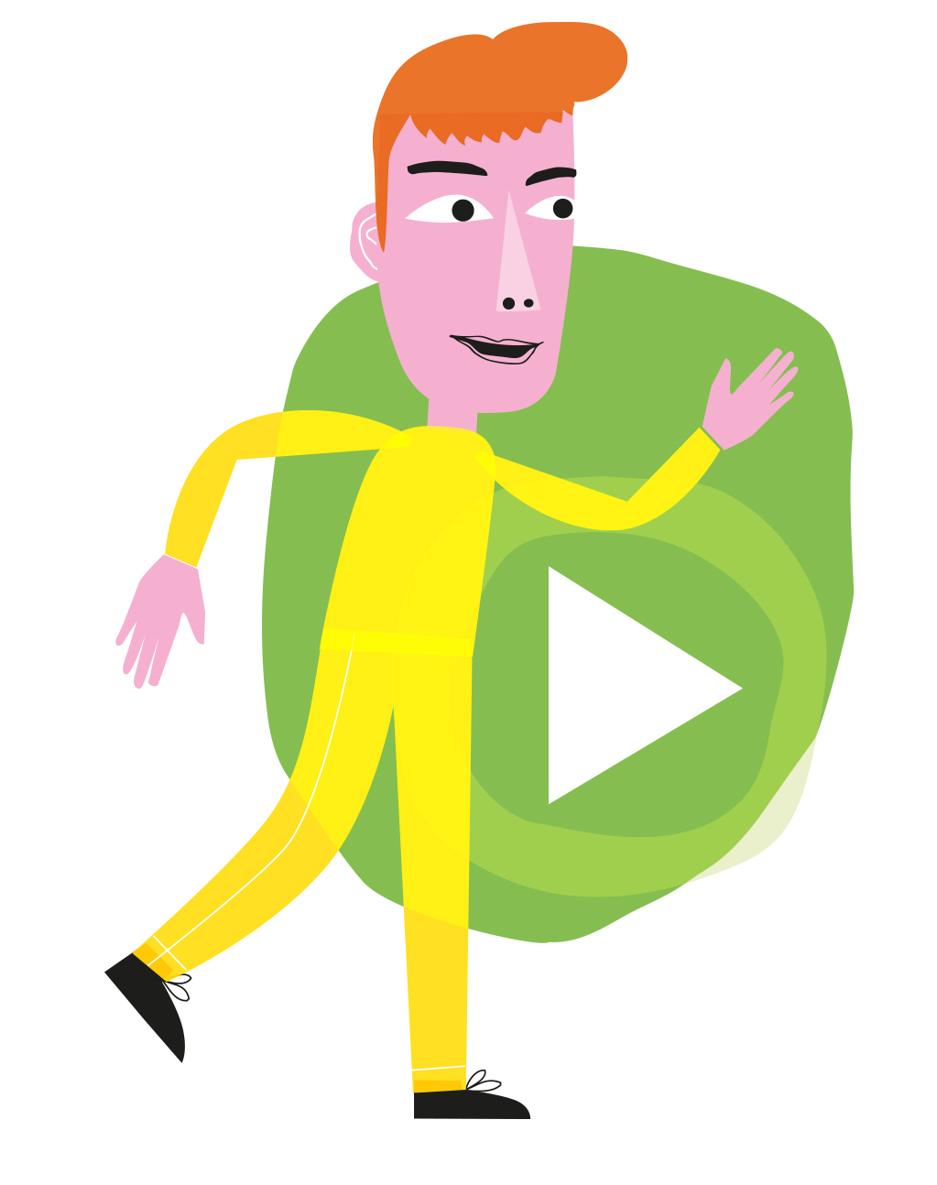
Oppgaver til neste gang
Prøv ut:
Si en fin ting til minst to medelever i klassen din. Vær ærlig. Mén det du sier.
Når du står ovenfor en utfordring eller en litt vanskelig situasjon, søk støtte!
Bruk relasjonskartet i ROBUST-app’en til å fylle ut ditt eget relasjonskart.
Gjør følgende:
I løpet av den neste uken, se etter andre som trenger støtte og hjelp, og tilby deg å hjelpe både praktisk og emosjonelt.
©Læringsmiljøsenteret

